Slide 1
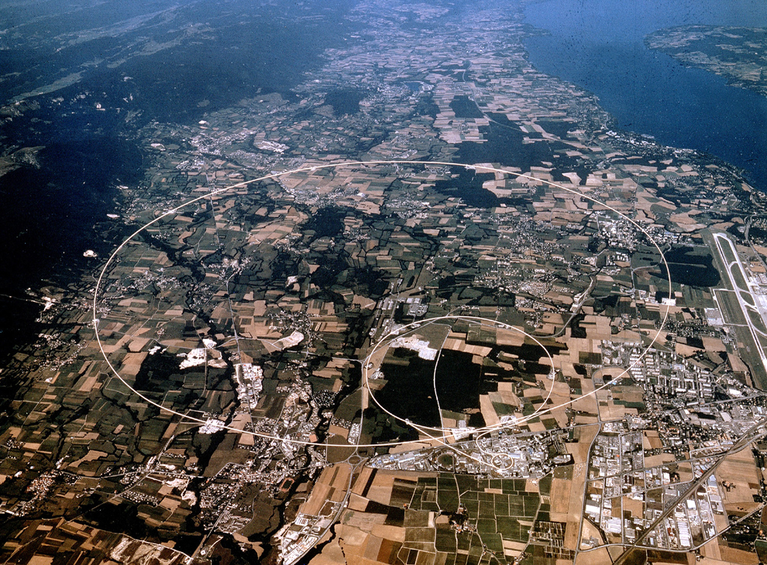
Καλώς ήρθατε στο CERN!
CERN
Δέσποινα Χατζηφωτιάδου, INFN Bologna και CERN

Slide 2
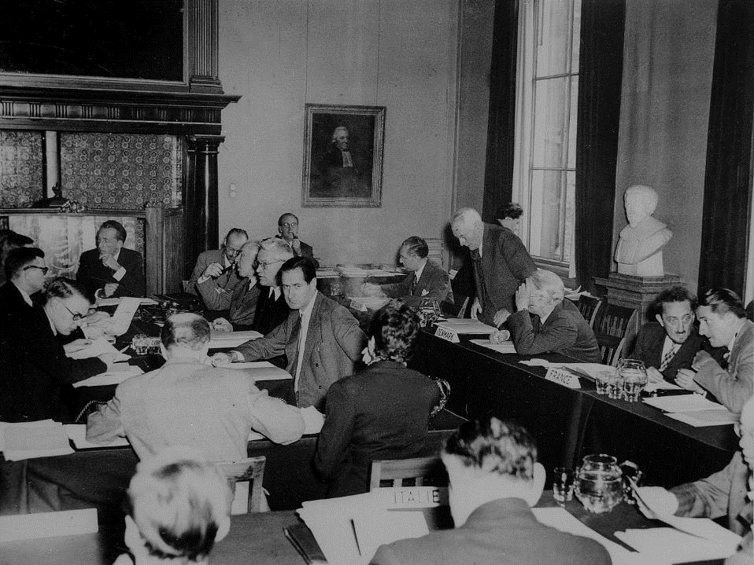


Τι σημαίνει το όνομα CERN;
1953
Notes:
Ask the audience what they think «CERN» acronym stands for before showing the answer.
After WW II, fundamental research in Europe was not leading anymore.
Many scientists were flying away to the United States.
In order to stop this movement, eminent scientists gathered in meetings to setup a structure to continue fundamental research in physics in Europe.
They were gathered as a «Council» which means there were just holding meetings and they did not (yet) had a lab or led experiments.
The images are from Amsterdam meeting in 1953 when the CERN convention was signed.

Slide 3
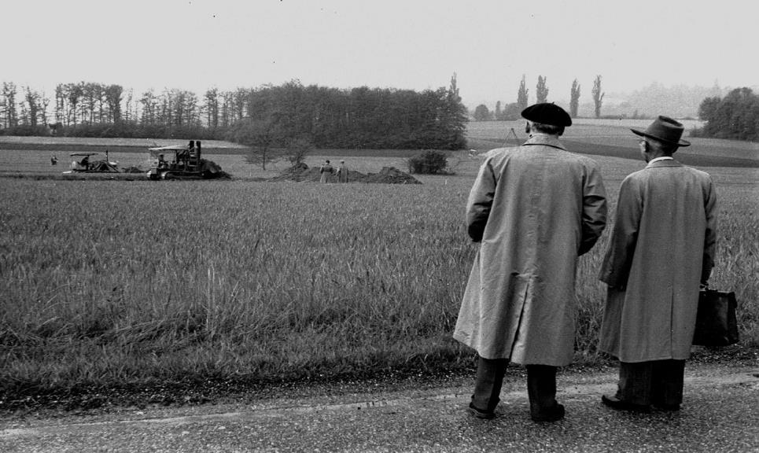
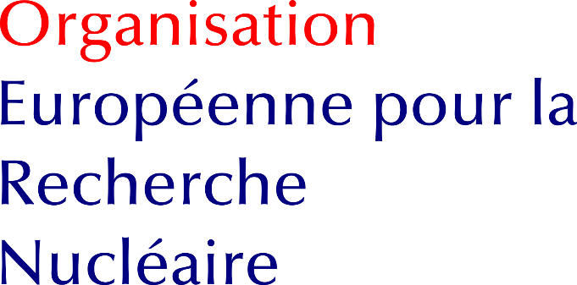

Τι είναι το CERN;
1954
Notes:
It is decided to build the «European Organization for Nuclear Research». It comes into existence in 1954.
Geneva is chosen for its central location, the neutrality of Switzerland, the International visibility.
International Organization format was chosed to guarantee neutrality and independance.
The Organization, unlike the Council, has labs and has research activties.
But as the Organization is still «led» by a Council, the CERN acronym was kept.

Slide 4
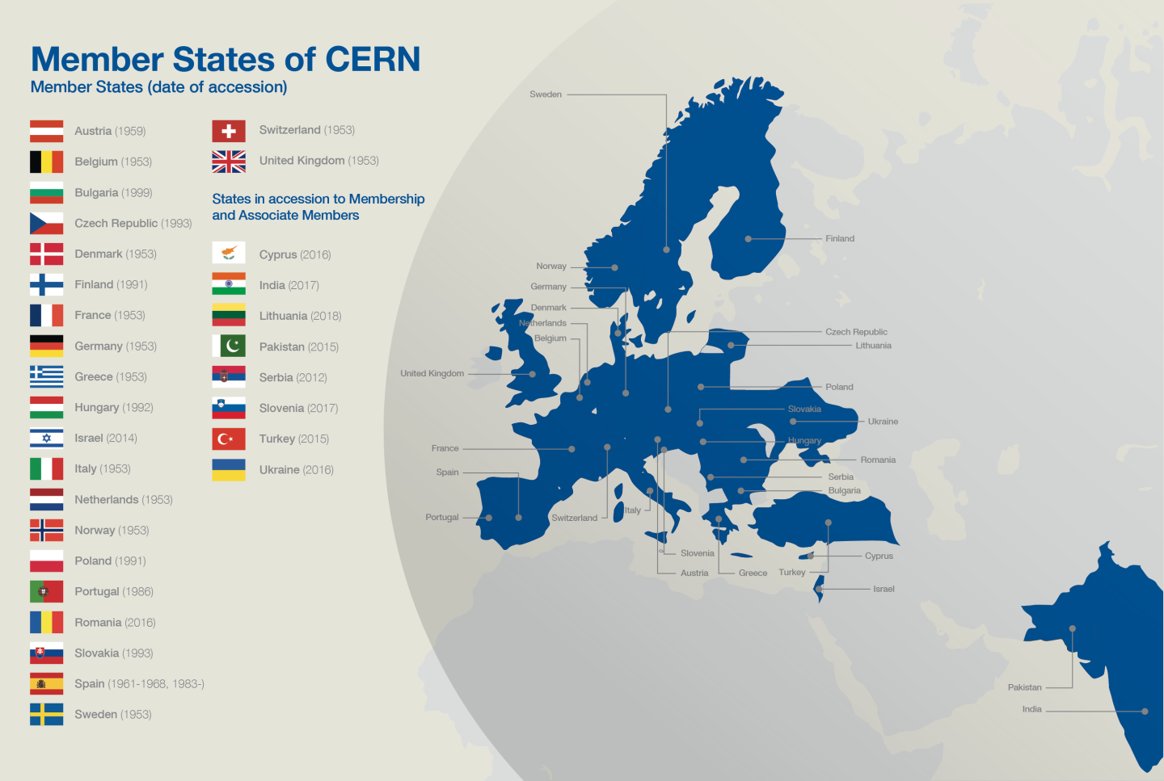
CERN : Ευρωπαικός Οργανισμός Πυρηνικής Έρευνας
(Ευρωπαικό Εργαστήριο Σωματιδιακής Φυσικής)
Ιδρύθηκε το 1954 από 12 Ευρωπαικά κράτη
Σήμερα έχει 23 κράτη-μέλη (+ 10 associated)
Ετήσιος προυπολογισμός:
~ 1168 MCHF (2020)
Προσωπικό
~2600 Staff members
~800 Fellows
~550 Students
~15000 Users
~2000 External companies
Παρατηρητές
EU,
USA,
Russian Federation,
Japan,
UNESCO
Esthonia (2021)
Notes:
Today CERN has 23 Member States: Austria, Belgium, Bulgaria, Czech Republic, Denmark, Finland, France, Germany, Greece, Hungary, Israel, Italy, Netherlands, Norway, Poland, Portugal, Romania, Serbia, Slovakia, Spain, Sweden, Switzerland and United Kingdom.
Cyprus and Slovenia are Associate Member States in the pre-stage to Membership. India, Lithuania, Pakistan, Turkey and Ukraine are Associate Member States.

Slide 5
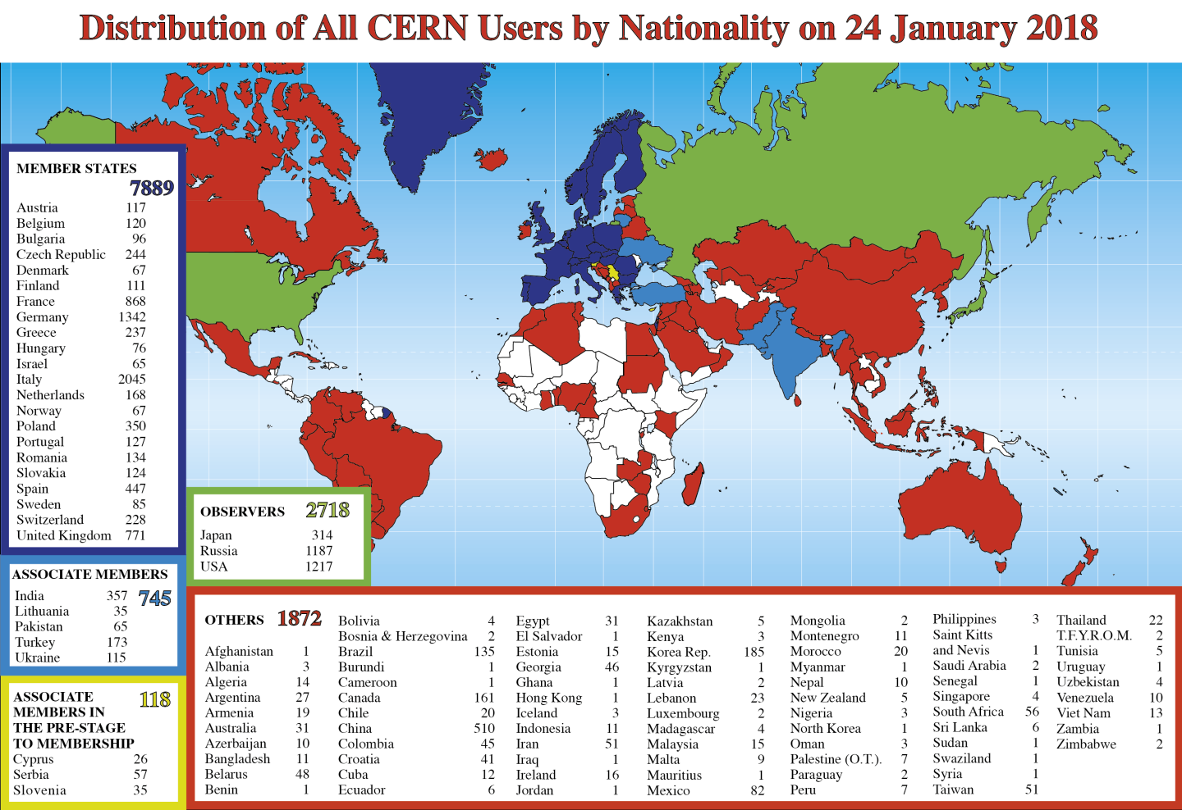

Slide 6
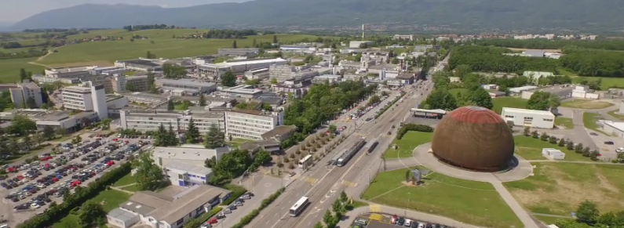
Βασική έρευνα
Στο CERN, χρησιμοποιώντας επιταχυντές και ανιχνευές, μελετάμε:
Τα στοιχειώδη σωμάτια – απ’τα οποία είναι φτιαγμένη όλη η ύλη στο σύμπαν
Τις θεμελιώδεις αλληλεπιδράσεις

Slide 7
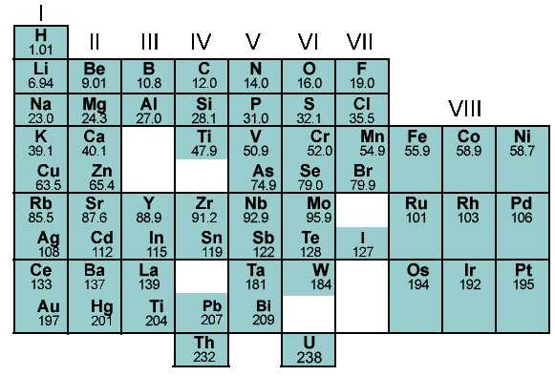
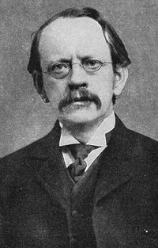
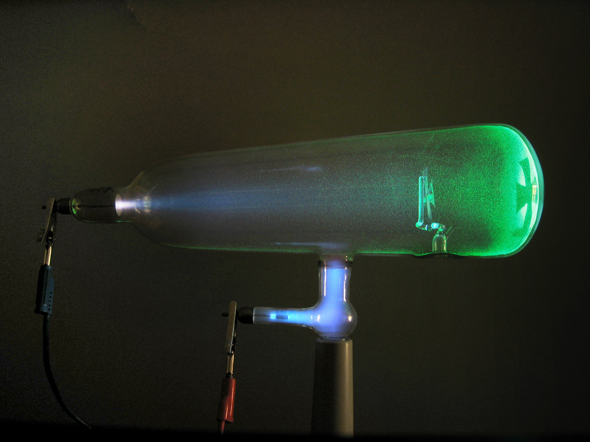
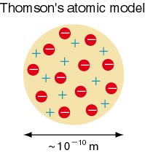
Ο Δημόκριτος πίστευε ότι η ύλη
αποτελείται από αδιαίρετα στοιχεία, τα άτομα
Περιοδικός πίνακας των στοιχείων του Mendeleev(1869) – 80 διαφορετικά αδιαίρετα άτομα
Ανακάλυψη του ηλεκτρονίου με τον σωλήνα καθοδικών ακτίνων (1896)
πρώτο στοιχειώδες σωμάτιο
Μοντέλο σταφιδόψωμου του Thomson (1904)
JJ Thomson
Notes:
Ton 19o aiona oi epistimones pisrtevan oti ola einai ftiagmena po 80 diaforetika stoixeia, pou o mndeleev taxinomise ston periodiko pinala ton stoixeion.
Afta eixan diaforetike sidiotites. tI SIMAINE/ oti ypirxan 80 diaforetika atoma? Kai dse ti dieferan? Sto megethos, to sxima? H mipos eixan domi kai apo telountan apo mikrotera,
Pio stoixeiodi systatika/
To 1896 o JJ thomson analalypse to eliktronio me ton solina kathodikon aktinon. H desmi pou dimiourgeitai apo thermasi tou sirmatos kai sti synexeia kampylonetai me tin efarmogi diafora dinamikou, edose ti dunatotita na metrithi I amza ton somatidion pou ti apoteloun. Vrethika ~ 2000 fores mikroteri apo afti tou hdrgonou, pou itn ato pio elafry stoixeio.
Etsi anakalyfthik eto eliktronio.
Pou bainei to ilektronio stin mexri tote eikona tou atomou? Montelo stafidopsomou, opou t ilektronia einai skorpismena anamesa sto thetiko fortio

Slide 8
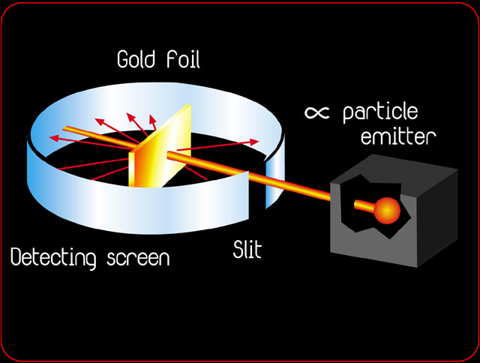
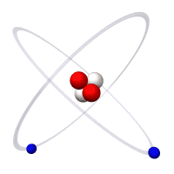
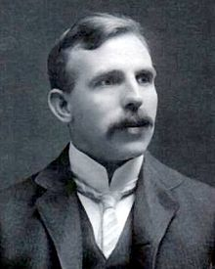
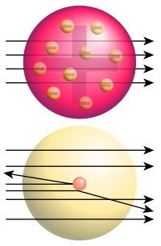
2011 : επέτειος 100 χρόνων από την εισαγωγή του ατομικού μοντέλου του Rutherford
πείραμα σκέδασης άλφα
Geiger – Marsden
Πυρήνας: σχεδόν όλη η μάζα, θετικό φορτίο – το άτομο είναι κυρίως άδειο
Αργότερα βρέθηκε ότι ο πυρήνας αποτελείται από πρωτόνια και νετρόνια
Ernest Rutherford
Notes:
Stis arxes tou 20ou aiona o Rutherford kateripse to atomiko protypo tou thomson.
Katafere na deixei oti to atomo exei ena sympagi, oso kai sxetika poly mikro purina
Eno o upoloipos xoro stou atomou fainetai kenos. To peirama pou pragmatopoiisan oi mathites tou,
Geiger kai Marsden, itan o bombardismos enos leptou fylou xrysou me somatia alfa, pou simera xeroume oti einai gumnoi pirtines iliou,
Me poly megali taxututa. Eno ta perissotera diapernousan to fylo me poly mikres apokliseis, merika gyrizan pros ta piso..
O Pyrinas einai thetika fortismenos, eno ta arnitika fortismena ilekrtonia gemizan ton keno xoro.
Argotero o Bohr evale ta ilektronia sti thesi tous, diladi na periferontai se kuklikes i eliptikes troxies/ gyro apo yton pyrina.
Simera xeroume oti afti I eikona den einai akrivis. Me tin eisagogi tis kvantomixanikis allazei o tropos pou vlepoume ta stoixeiodi somatia, pou den boroun pia
Na perigrafoun san ulika simeia me sungekrimeni thesi sto xoro, alla san kymatosunartiseis me pithanotita thesis se dedomeni xroniki stigmi.

Slide 9
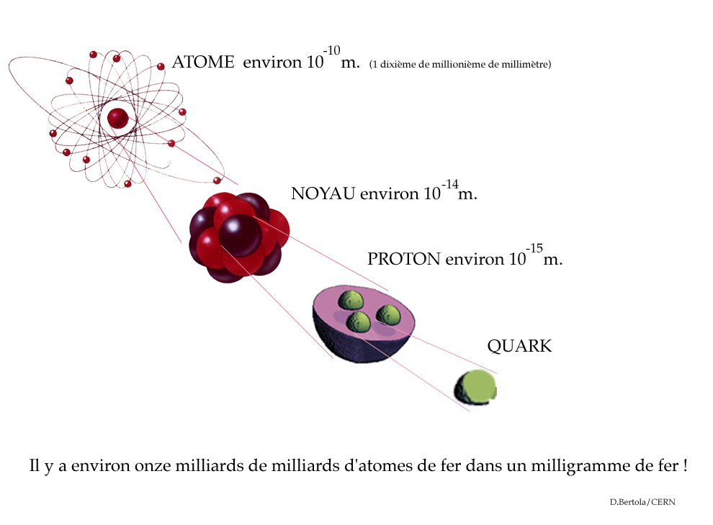
ΑΤΟΜΟ περίπου 10⁻¹⁰ m
ΠΥΡΗΝΑΣ περίπου 10⁻¹⁴ m
ΠΡΩΤΟΝΙΟ περίπου 10⁻¹⁵ m
στοιχειώδη
(δεν έχουν δομή)
ΚΟΥΑΡΚ

Slide 10
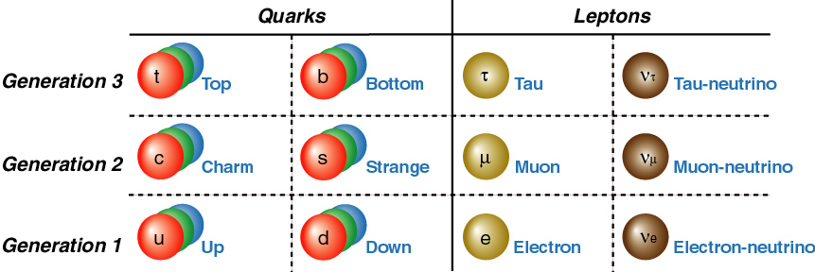
Περιοδικό σύστημα των στοιχειωδών σωματιδίων
μάζα
φορτίο 2/3 φορτίο -1/3 φορτίο -1 φορτίο 0
Στην φύση : στοιχειώδη σωμάτια της πρώτης γενιάς ΜΟΝΟ
Αυτά της δεύτερης και τρίτης γενιάς διασπώνται στα ελαφρύτερα
Τα έχουμε δει σε πειράματα με επιταχυντές
Ολα τα σωμάτια έχουν και τα αντισωμάτιά τους, με αντίθετο ηλεκτρικό φορτίο

Slide 11
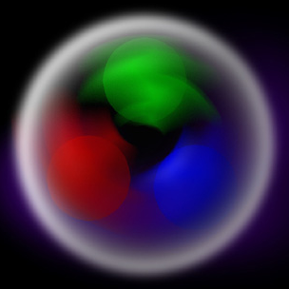
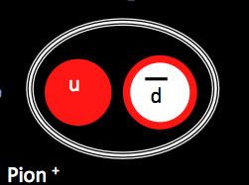
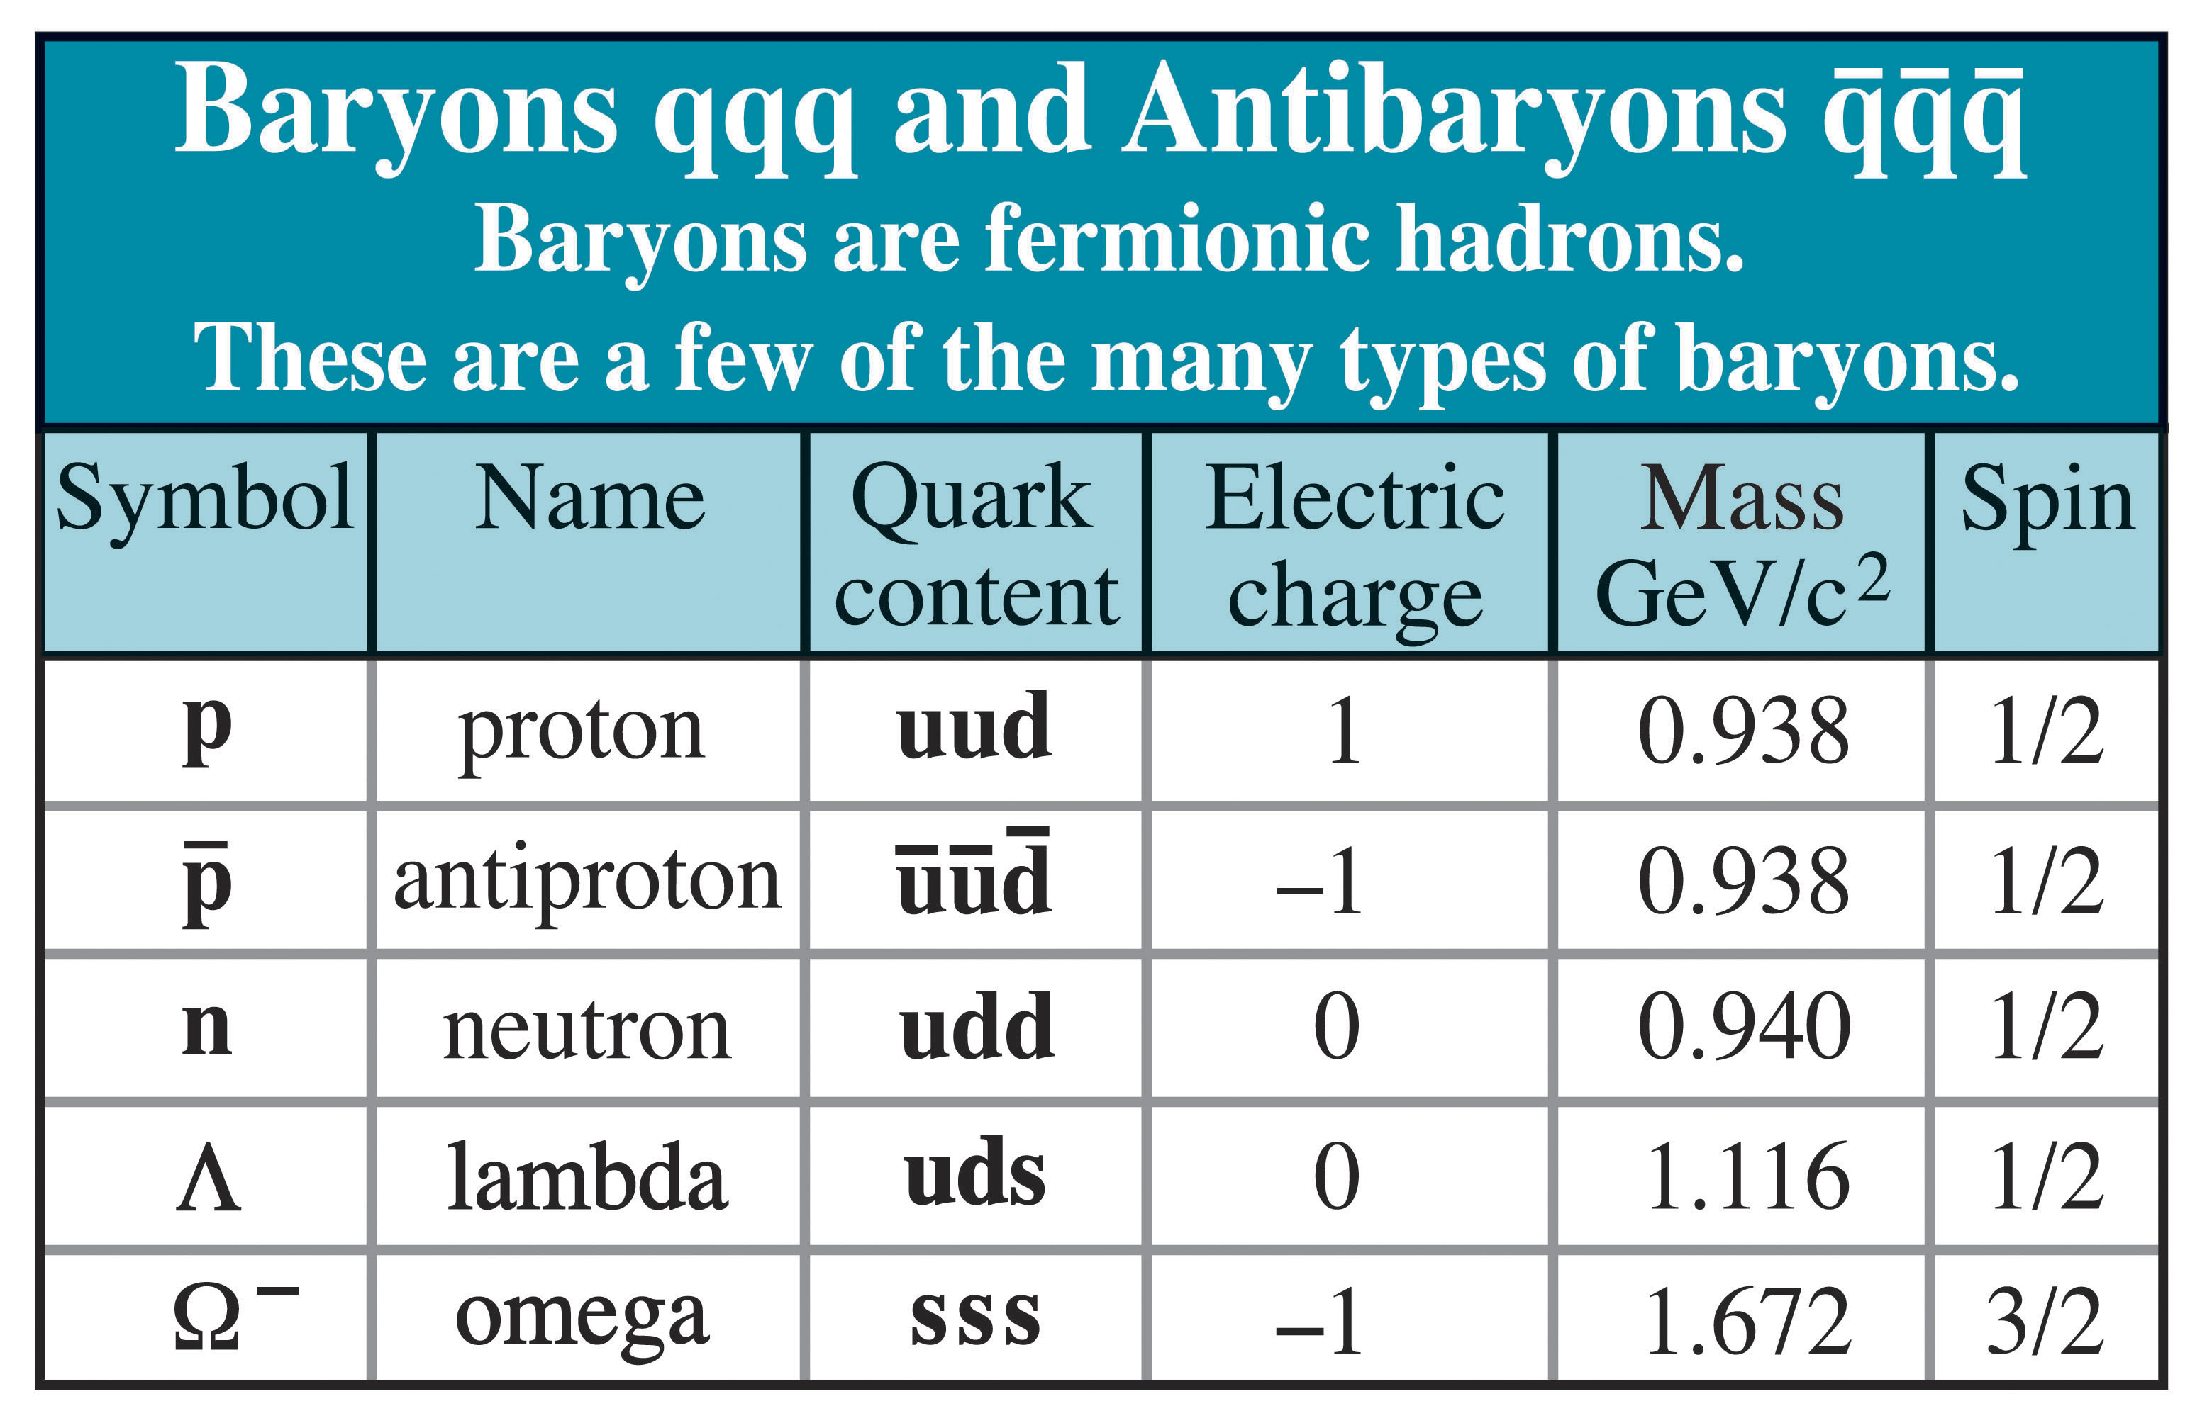
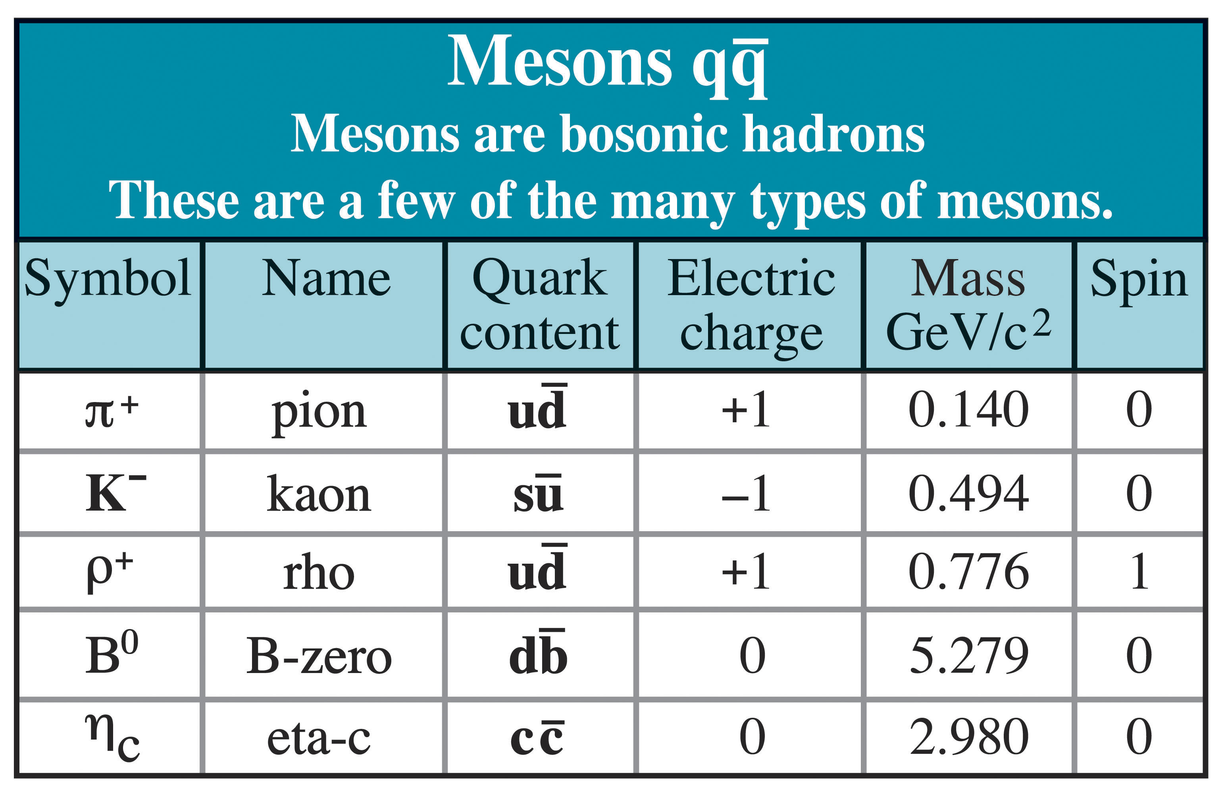
Εγκλωβισμός των κουάρκ (Quark Confinement )
Τα κουάρκ δεν μπορούν να υπάρξουν ελεύθερα
Tα βρίσκουμε μόνο δέσμια μέσα στα αδρόνια
Μεσόνια αποτελούνται από ζεύγος κουάρκ
αντικουάρκ
Βαρυόνια
αποτελούνται από 3 κουάρκ
Proton

Slide 12

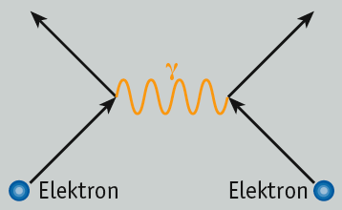
Οι δυνάμεις στη φύση
Τα σωματίδια αλληλεπιδρούν -αισθάνονται το ένα το άλλο–
με διάφορες δυνάμεις
ανταλλάσοντας ειδικά
σωματίδια που είναι οι
φορείς της δύναμης
Τα φορτισμένα σωματίδια
ΑΛΛΗΛΕΠΙΔΡΟΥΝ μεταξύ τους:
έλκονται ή απωθούνται
ανταλλάσσοντας μεταξύ τους φωτόνια
Το φωτόνιο (γ) είναι ο φορέας της ηλεκτρομαγνητικής δύναμης
Διάγραμμα Feynman

Slide 13
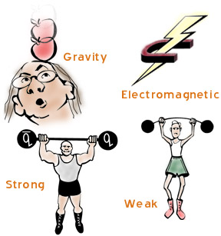
4 θεμελιώδεις αλληλεπιδράσεις
falling apples,
planetary orbits
strength: 10⁻³⁹
range: infinite
mediator: graviton?
television, magnets,
chemical binding
strength: 1/137
range: infinite
mediator: photon
nuclear stability,
quark confinement
strength: 1
range: 10⁻¹⁵ m
mediator: gluon
β-decay, neutron stability, neutrinos
strength: 10⁻⁵
range: 10⁻¹⁸ m
mediator: W,Z-Boson

Slide 14
4 θεμελιώδεις αλληλεπιδράσεις
βαρυτικά φαινόμενα
Κινήσεις ουρανίων σωμάτων
ισχύς: 10⁻³⁹
Εμβέλεια: άπειρη
Φορέας: βαρυτόνιο;
television, magnets,
chemical binding
strength: 1/137
range: infinite
mediator: photon
βαρυτική
nuclear stability,
quark confinement
strength: 1
range: 10⁻¹⁵ m
mediator: gluon
β-decay, neutron stability, neutrinos
strength: 10⁻⁵
range: 10⁻¹⁸ m
mediator: W,Z-Boson

Slide 15
4 θεμελιώδεις αλληλεπιδράσεις
βαρυτικά φαινόμενα
Κινήσεις ουρανίων σωμάτων
ισχύς: 10⁻³⁹
Εμβέλεια: άπειρη
Φορέας: βαρυτόνιο;
Ατομο
Ηλεκτρικά/μαγνητικά
φαινόμενα
ισχύς: 1/137
Εμβέλεια: άπειρη
Φορέας: φωτόνιο
βαρυτική
ηλεκτρομαγνητική
nuclear stability,
quark confinement
strength: 1
range: 10⁻¹⁵ m
mediator: gluon
β-decay, neutron stability, neutrinos
strength: 10⁻⁵
range: 10⁻¹⁸ m
mediator: W,Z-Boson

Slide 16
4 θεμελιώδεις αλληλεπιδράσεις
βαρυτικά φαινόμενα
Κινήσεις ουρανίων σωμάτων
ισχύς: 10⁻³⁹
Εμβέλεια: άπειρη
Φορέας: βαρυτόνιο;
Ατομο
Ηλεκτρικά/μαγνητικά
φαινόμενα
ισχύς: 1/137
Εμβέλεια: άπειρη
Φορέας: φωτόνιο
βαρυτική
ηλεκτρομαγνητική
Σταθερότητα των πυ-
ρήνων, εγκλωβισμός των κουάρκ
ισχύς: 1
Εμβέλεια: 10⁻¹⁵ m
Φορέας: γλουόνιο
β-decay, neutron stability, neutrinos
strength: 10⁻⁵
range: 10⁻¹⁸ m
mediator: W,Z-Boson
ισχυρή

Slide 17
4 θεμελιώδεις αλληλεπιδράσεις
Αντιλαμβανόμαστε τα αποτελέσματά τους
βαρυτικά φαινόμενα
Κινήσεις ουρανίων σωμάτων
ισχύς: 10⁻³⁹
Εμβέλεια: άπειρη
Φορέας: βαρυτόνιο;
Ατομο
Ηλεκτρικά/μαγνητικά
φαινόμενα
ισχύς: 1/137
Εμβέλεια: άπειρη
Φορέας: φωτόνιο
βαρυτική
ηλεκτρομαγνητική
Σταθερότητα των πυ-
ρήνων, εγκλωβισμός των κουάρκ
ισχύς: 1
Εμβέλεια: 10⁻¹⁵ m
Φορέας: γλουόνιο
Ραδιενεργός βήτα διάσπαση _
n->p + e⁻ + ν
ισχύς: 10⁻⁵
Εμβέλεια: 10⁻¹⁸ m
Φορέας: W,Z-μποζόνια
Δεν τις αντιλαμβανόμαστε
εύκολα στον μακρόκοσμο
ισχυρή
ασθενής

Slide 18
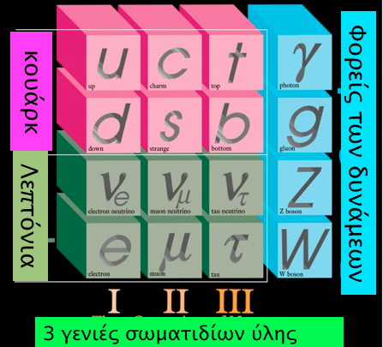
Το Καθιερωμένο Πρότυπο (The Standard Model)
Τα στοιχειώδη σωμάτια είναι φερμιόνια
Στατιστική Fermi-Dirac
Spin ημιακέραιο (1/2, 3/2,...)
Οι φορείς των δυνάμεων είναι μποζόνια
Στατιστική Bose-Einstein
Spin ακέραιο (0, 1, 2,..)

Slide 19
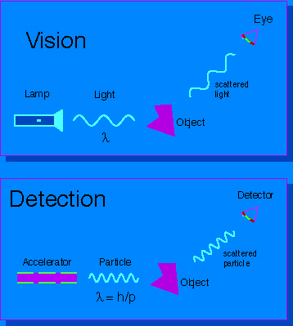
Πώς βλέπουμε τα αντικείμενα
Βλέπουμε τα αντικείμενα σκεδάζοντας ορατό φως επάνω τους
“Vision” of even
smaller structures via
scattering of particles
λ = 400-700 nm
λ = h/p

Slide 20
Πώς βλέπουμε τα αντικείμενα
Βλέπουμε τα αντικείμενα σκεδάζοντας ορατό φως επάνω τους
Βλέπουμε μικρότερα αντικείμενα σκεδάζοντας σωματίδια επάνω τους
λ = 400-700 nm
λ = h/p

Slide 21
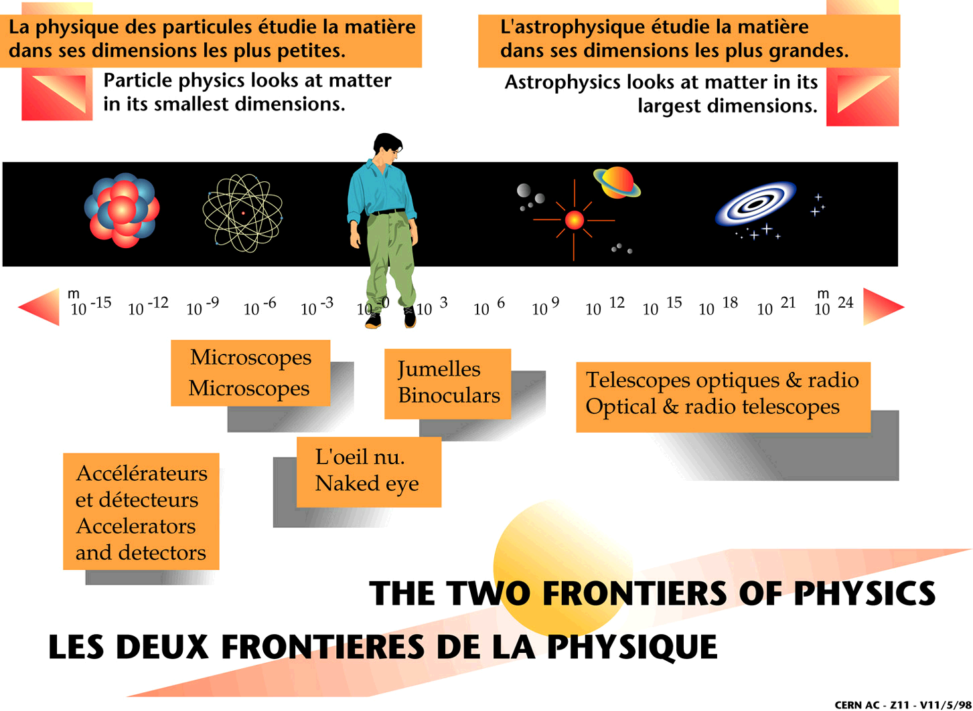
Η φυσική των σωματιδίων μελετάει
την ύλη στις πιο μικρές διαστάσεις
Η αστροφυσική μελετάει
την ύλη στις πιο μεγάλες διαστάσεις
Τα δύο μέτωπα της φυσικής
Οι επιταχυντές χρειάζονται για τη μελέτη των στοιχειωδών σωματιδίων και των δυνάμεων

Slide 22
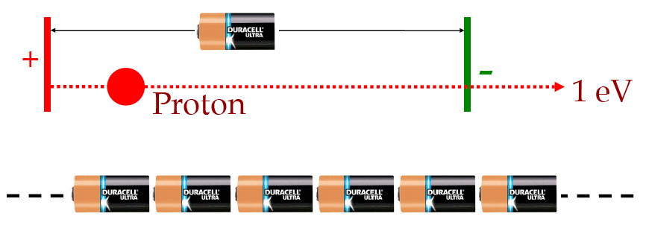
Επιταχυντές
H ενέργεια που αποκτά φορτίο q μέσα σε ηλεκτρικό πεδίο με διαφορά δυναμικού U: E = q•U
Notes:
----- Meeting Notes (30.03.23 13:29) -----

Slide 23
Μονάδες ενέργειας
1 eV = 1.6 x 10 ⁻¹⁹ Joule
H ενέργεια που αποκτά το στοιχειώδες φορτίο (του ηλεκτρονίου)
όταν επιταχυνθεί από διαφορά δυναμικού 1 Volt
1 keV = 10³ eV = 1000 eV
1 MeV = 10⁶ eV = 1 000 000 eV
1 GeV = 10⁹ eV = 1 000 000 000 eV
1 TeV = 10¹² eV = 1 000 000 000 000 eV
Ισοδυναμία μάζας –ενέργειας Ε = mc²
c=1 φυσικές μονάδες
και η μάζα εκφράζεται σε μονάδες ενέργειας

Slide 24
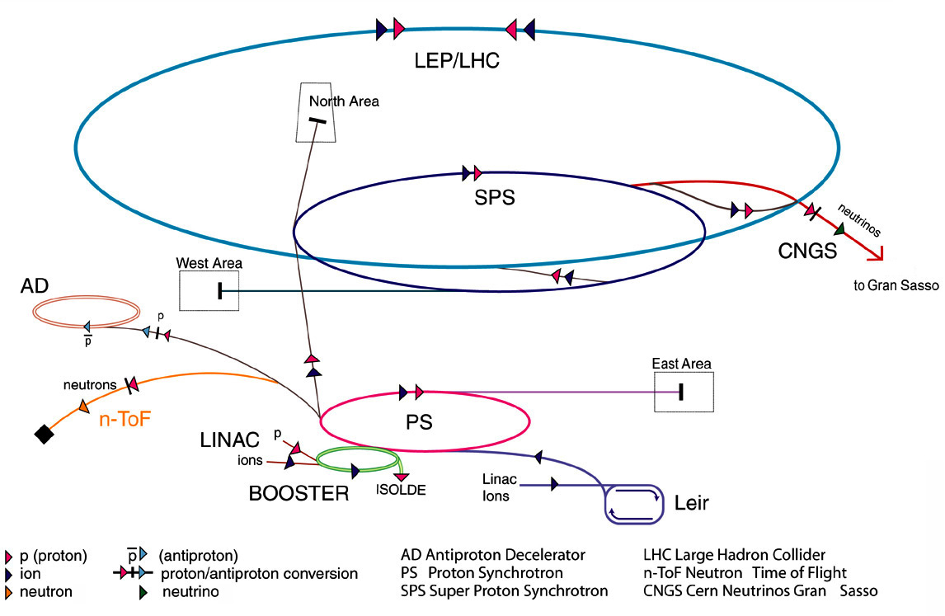
Η αποστολή του CERN ειναι να φτιάχνει τους επιταχυντές για τα πειράματα ΦΥΕ

Slide 25

Ο Μεγάλος Επιταχυντής Αδρονίων LHC (Large Hadron Collider)
O μεγαλύτερος επιταχυντής του κόσμου σε διαστάσεις (δακτύλιος με περίμετρο 27 km)
Στο LHC συγκρούονται δέσμες πρωτονίων με την μεγαλύτερη ενέργεια στον κόσμο (13.8 ΤeV και θα φτάσoυν τα 14 ΤeV)
Το LHC είναι το πιο ψυχρό μέρος του σύμπαντος - οι υπεραγώγιμοι μαγνήτες του λειτουργούν σε 1.9 Κ (ψύξη με υγρό ήλιο)
Βρίσκεται μέσα σ’ ενα τούνελ σε 100 μέτρα βάθος

Slide 26
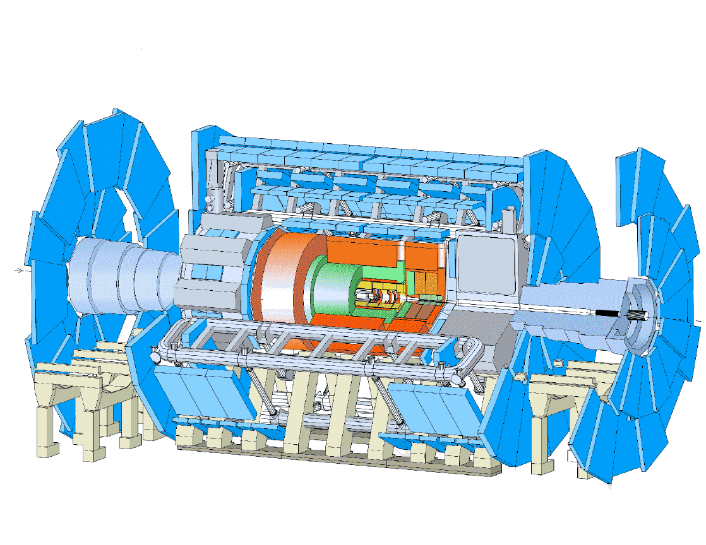
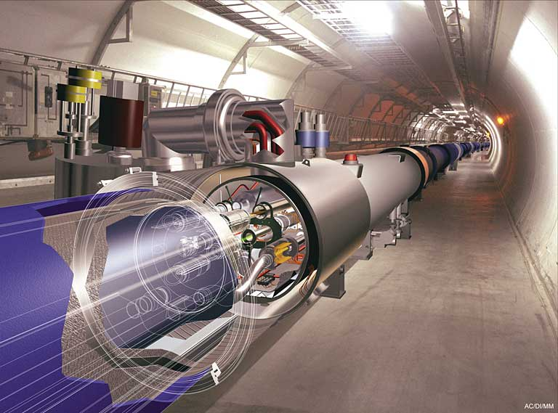
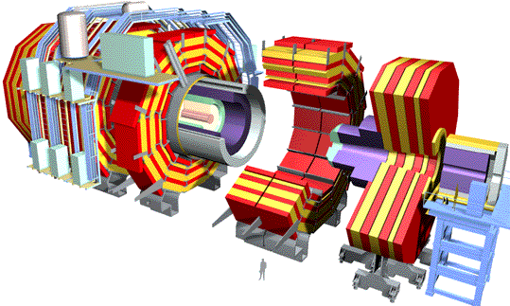
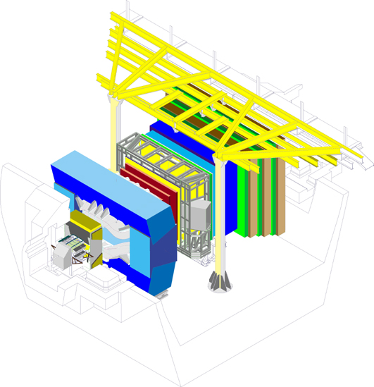
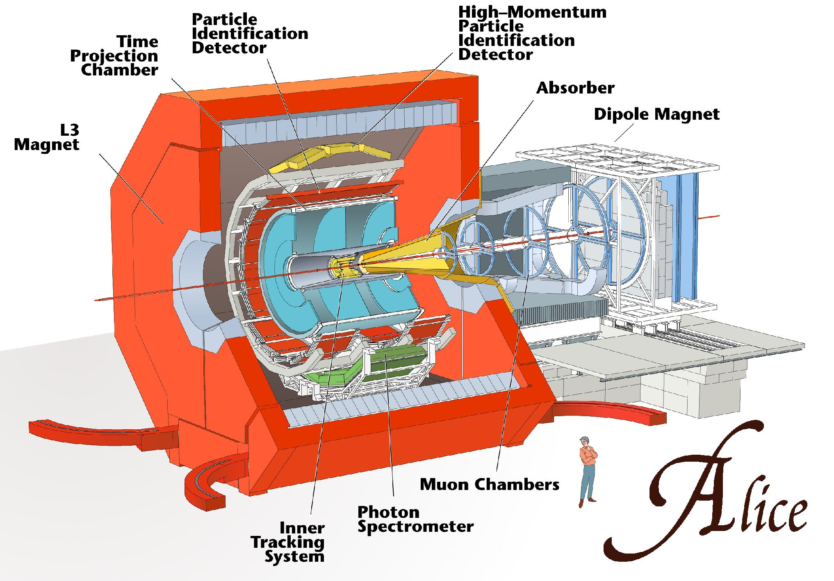
4 μεγάλα πειράματα είναι εγκατεστημένα στον δακτύλιο του LHC
Πρώτες συγκρούσεις δεσμών πρωτονίων το Νοέμβρη του 2009 (900 GeV)
Πρώτες συγκρούσεις δεσμών πρωτονίων στην ενέργεια των 7 TeV το Μάρτη του 2010
Πρώτες συγκρούσεις δεσμών πρωτονίων στην ενέργεια των 13 TeV τον Ιούνιο του 2015

Slide 27
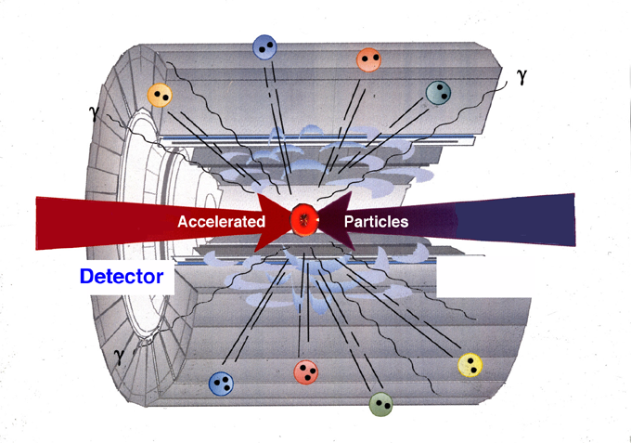
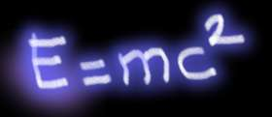
1) Συγκεντρώνουμε ενέργεια πάνω στα πρωτόνια επιταχύνοντάς τα
2) Τα πρωτόνια συγκρούονται – η ενέργειά τους απελευθερώνεται στο σημείο της σύγκρουσης
3) Παράγονται καινούργια σωμάτια λόγω μετατροπής ενέργειας σε μάζα
“βλέπουμε” αυτά τα νέα σωμάτια και μετράμε τα χαρακτηριστικά τους με τους ανιχνευτές

Slide 28
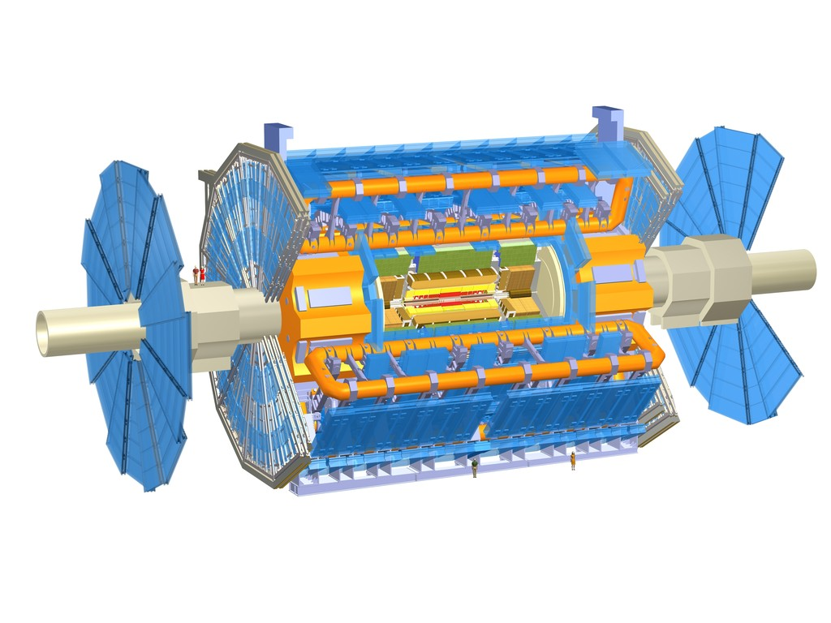

25 m x 25 m x 46 m 7000 τόνοι

Slide 29
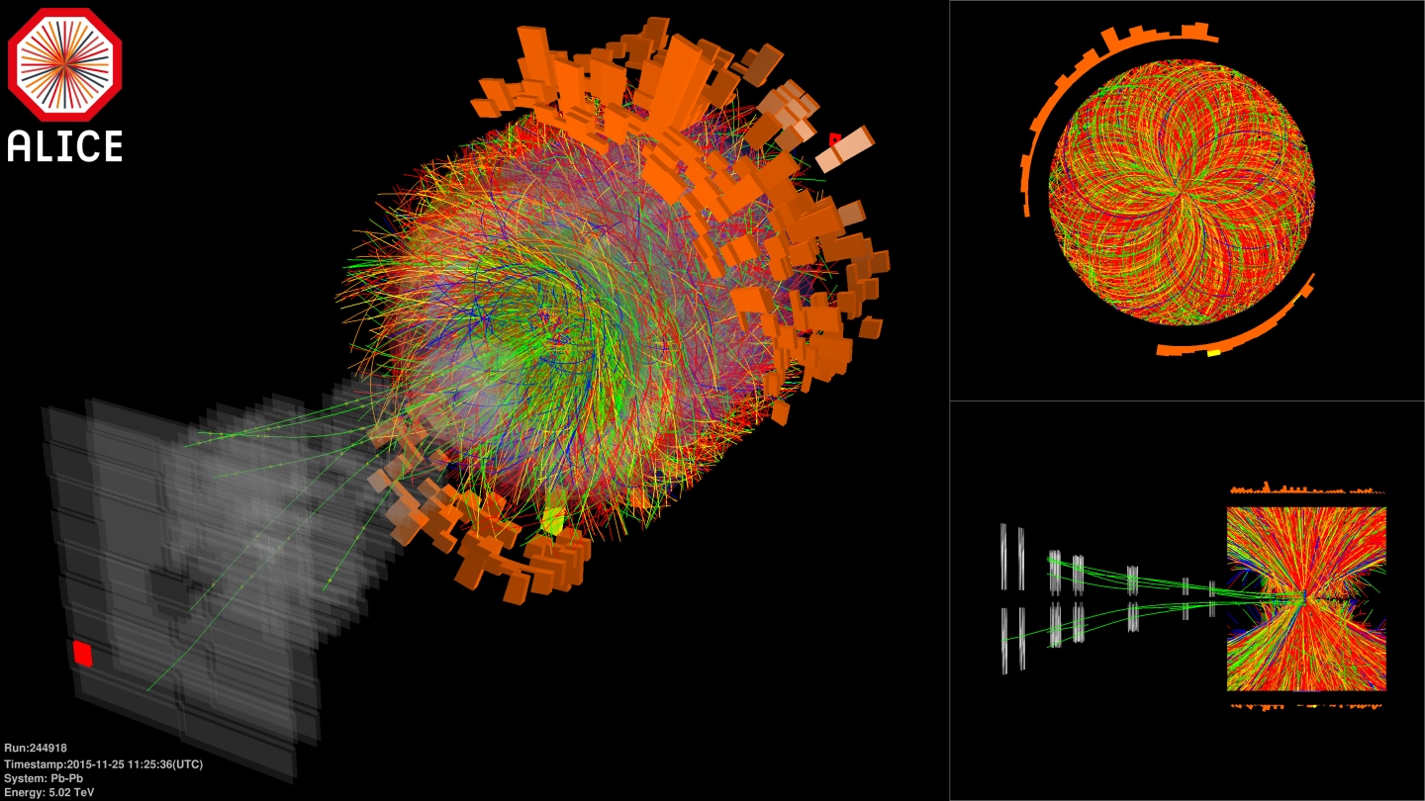

Slide 30
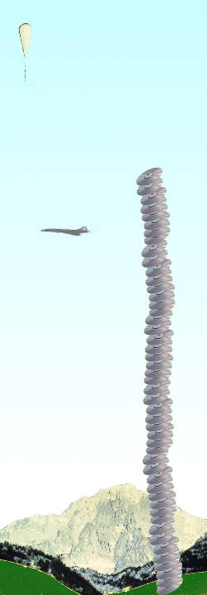
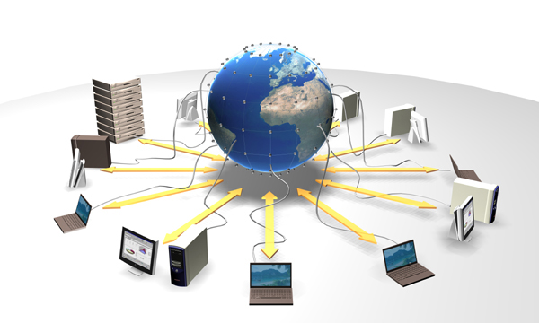
Για κάθε σύγκρουση οι ανιχνευτές παράγουν ηλεκτρικά σήματα που μετατρέπονται σε ψηφιακές πληροφορίες. Αυτές διαβάζονται και καταγράφονται από υπολογιστές
20 km CD το χρόνο
απο τα πειράματα του LHC
Χιλιάδες υπολογιστές σε εκατοντάδες υπολογιστικά κέντρα σε όλο τον κόσμο συνδεδεμένοι στο grid μοιράζονται την υπολογιστική τους δύναμη και τα συστήματα αποθήκευσης πληροφορίας για την ανάλυση των δεδομένων
The GRID

Slide 31

Tο LHC ψάχνει απαντήσεις στα αναπάντητα ερωτήματα
Γιατί έχουν μάζα τα σωματίδια; Υπάρχει το Higgs;
Υπάρχει μια μόνο δύναμη που ενοποιεί όλες τις δυνάμεις;
Γιατί υπάρχουν 3 γενιές; Μήπως υπάρχουν περισσότερες;
Υπάρχει κάτι πέρα από το καθιερωμένο πρότυπο – υπερσυμμετρία;
Τι είναι η σκοτεινή ύλη;
Που πήγε η αντιύλη;
Υπάρχει ασυμμετρία ανάμεσα σε ύλη και αντιύλη ;

Slide 32
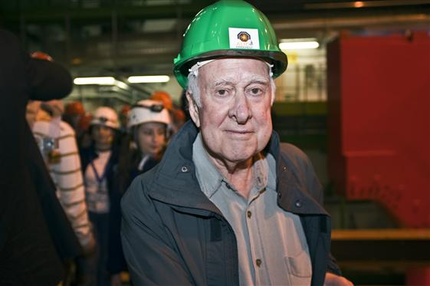
Γιατί τα σωματίδια έχουν μάζα;
Γιατί έχουν τόσο διαφορετικές μάζες;
Το Καθιερωμένο Πρότυπο προβλέπει ότι οι μάζες των σωματιδίων είναι μηδενικές.
Το πεδίο Higgs γεμίζει το σύμπαν και η αλληλεπίδραση των σωματιδίων με αυτό τους δίνει μάζα, μεγάλη ή μικρή,
ανάλογα με την ισχύ της αλληλεπίδρασης. Με το πεδίο Higgs συνδέεται το μποζόνιο Higgs
Πιθανή απάντηση ο Μηχανισμός Higgs* που προβλέπει και την ύπαρξη του σωματιδίου Higgs
*Englert-Brout-Higgs-Guralnik-Hagen-Kibble mechanism
Ο Peter Higgs επισκέπτεται το πείραμα ALICE CERN Open Day - Απρίλιος 2008

Slide 33
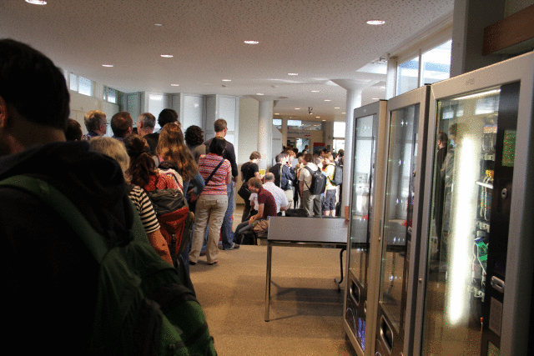
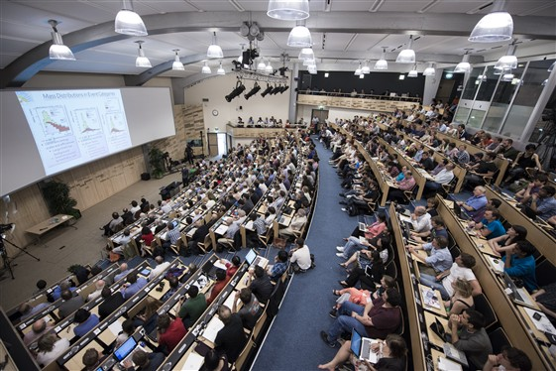
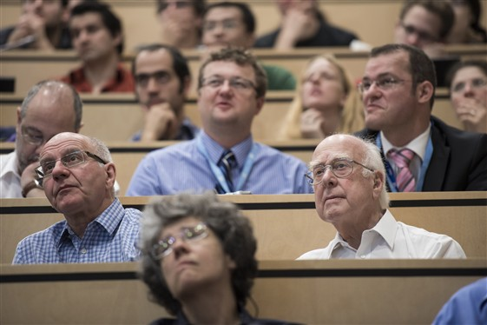
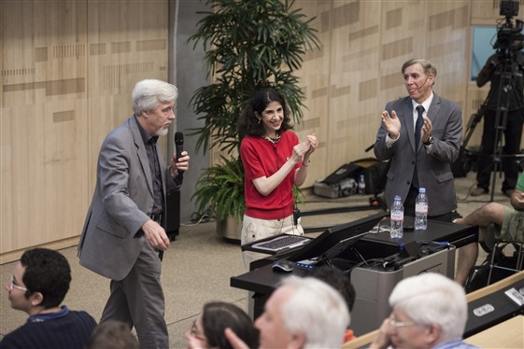
Higgs update seminar – CERN - 4 July 2012 a historic day for CERN
Ανακοινώθηκε η ανακάλυψη ενός καινούριου μποζονίου
© 2012 CERN

Slide 34
Υπερσυμμετρία – SUperSYmmetry (SUSY)
Συμμετρία ανάμεσα στην ύλη (στοιχειώδη σωμάτια -> φερμιόνια) και τις δυνάμεις (φορείς των δυνάμεων -> μποζόνια)
Τι χρειάζεται ;
Για να ενοποιήσει τις δυνάμεις
Για να λύσει προβλήματα στο καθιερωμένο πρότυπο (αποκλίσεις στη μάζα του Higgs)
σωμάτια καθιερωμένου προτύπου
Υπερσυμμετρικα σωματια
Καθε σωμάτιο με spin s έχει το υπερσυμμετρικό του με spin s-1/2
Quark (s=1/2) -> squark (s=0)
Gluon (s=1) -> gluino (s=1/2)

Slide 35
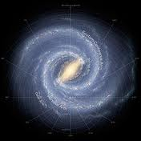
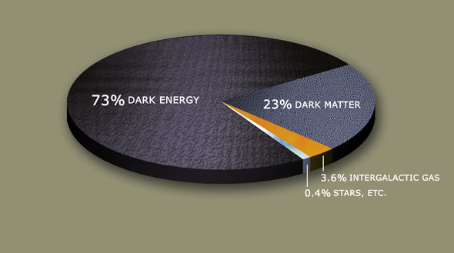
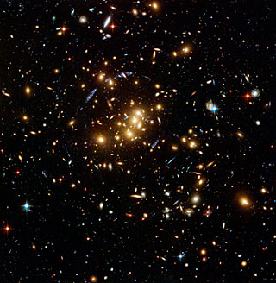
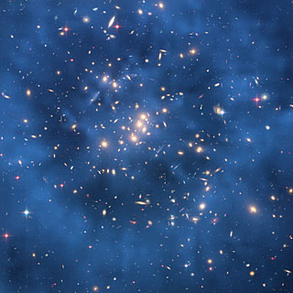
Σκοτεινή ύλη
4 % μόνο είναι η ύλη που βλέπουμε
Τα υπερσυμμετρικά σωματίδια θα μπορούσαν να είναι η απάντηση
Από τα βαρυτικά της αποτελέσματα - ταχύτητες περιστροφής γαλαξιών – ξέρουμε ότι στο σύμπαν υπάρχει μεγάλη ποσότητα σκοτεινής ύλης - ύλης που δεν εκπέμπει ηλεκτρομαγνητική ακτινοβολία
και άρα δεν την βλέπουμε

Slide 36
Πέρα από το καθιερωμένο πρότυπο
Αναζήτηση υπερσυμμετρίας
δεν έχουμε δει πειραματική ένδειξη
Άλλα εξωτικά που θα εξηγούσαν τη σκοτεινή ύλη
e.g. WIMPs : weakly interacting massive particles
δεν έχουμε δει πειραματική ένδειξη
Το καθιερωμένο πρότυπο φαίνεται πως είναι η θεωρία που περιγράφει τον κόσμο μας
Μεγαλύτερη φωτεινότητα δεσμών από το 2022 : αυξημένη δυνατότητα ανακαλύψεων

Slide 37
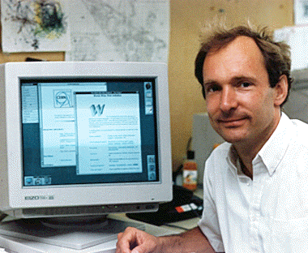
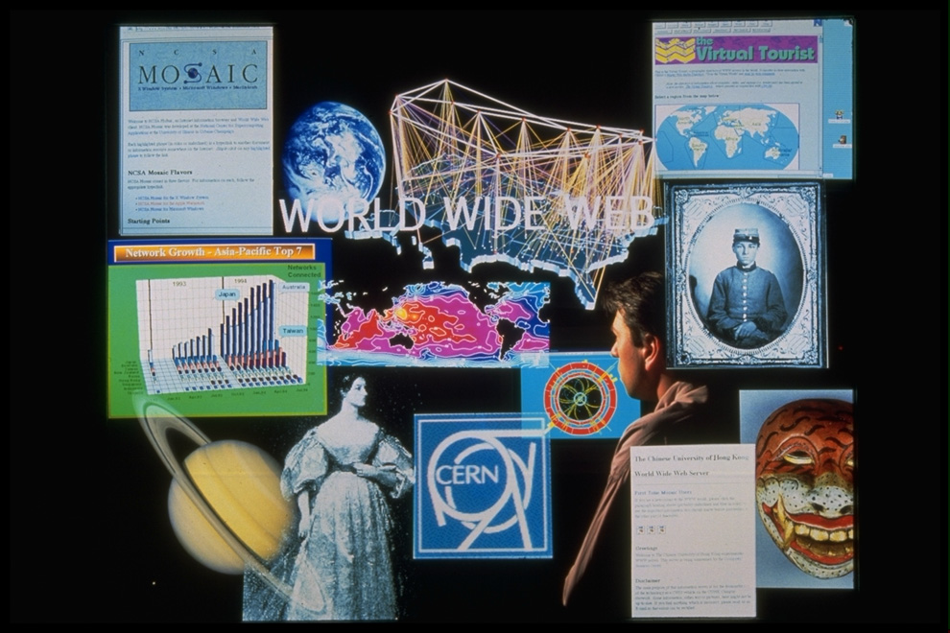
World Wide Web
Επινοήθηκε από τον Tim Berners-Lee,
Ερευνητή στο CERN, το 1989,
Για να ικανοποιήσει τις ανάγκες των φυσικών σε Ινστιτούτα σε όλο τον κόσμο να μοιράζονται αυτόματα τις πληροφορίες
Το WWW σε συνδυασμό με το Internet έχει αλλάξει τον τρόπο ζωής μας

Slide 38



Positron Emission Tomography (PET)
Και πολλά άλλα spin-offs
επιταχυντές στην ιατρική
Παραγωγή ραδιοισοτόπων
Ακτινοβόληση ασθενών
Τεχνολογία υψηλού κενού
Τεχνολογία υπεραγώγιμων μαγνητών
Κρυογενικά συστήματα
Γρήγορα ηλεκτρονικά
Γρήγοροι υπολογιστές

Slide 39



Θεραπεία με αδρόνια
Με πρωτόνια ή ιόντα άνθρακα μπορούμε να ρυθμίσουμε σε τι βάθος αποτίθεται η μέγιστη ενέργεια και να καταστρέψουμε μόνο τον όγκο και όχι τους υγιείς ιστούς

Slide 40

First touch screen used at CERN for the SPS controls

Slide 41



Αντί συμπεράσματος…
Βασική έρευνα
Η μεγαλύτερη Διεθνής Επιστημονική Συνεργασία
Μεταφορά τεχνολογίας προς κοινωνικό ώφέλος
Notes:
In a nutshell:
CERN is a organization devoted to fundamental research
It hosts the largest international scientific collaborations
By facing technological challenges, CERN develops technologies which are useful for society.
(the picture show solar panels on top of Geneva airport, using the LHC vacuum technology to make them more efficient)

Slide 42
Ευκαιρίες στο CERN
HSSIP High Scool Students Internship Programmes
Summer students
Short-term internships
Technical students, administrative students
Doctoral Students
Fellows
Staff positions
Teachers programmes (national / international)
Για περισσότερα...
home.cern
visit.cern
careers.cern

Slide 43
Σας ευχαριστώ για την προσοχή σας
despina.hatzifotiadou@cern.ch

